Slide 1
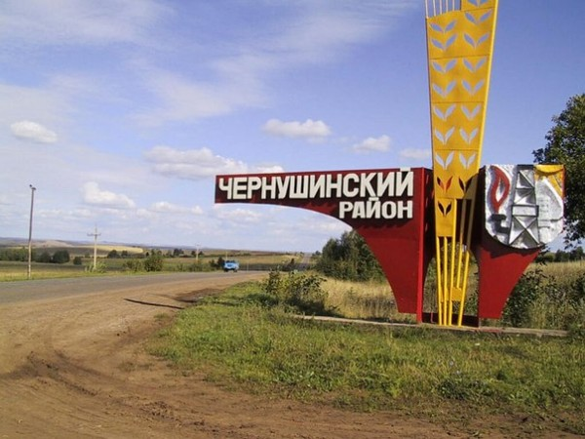
Своя игра
Чернушинский знаток
Подготовила: Суфиянова Л.А.

Slide 2
Население
100
200
300
400
500
Населенные пункты района
100
200
300
400
500
Знаменитые люди района
100
200
300
400
500
Флора
100
200
300
400
500
Фауна
100
200
300
400
500

Slide 3
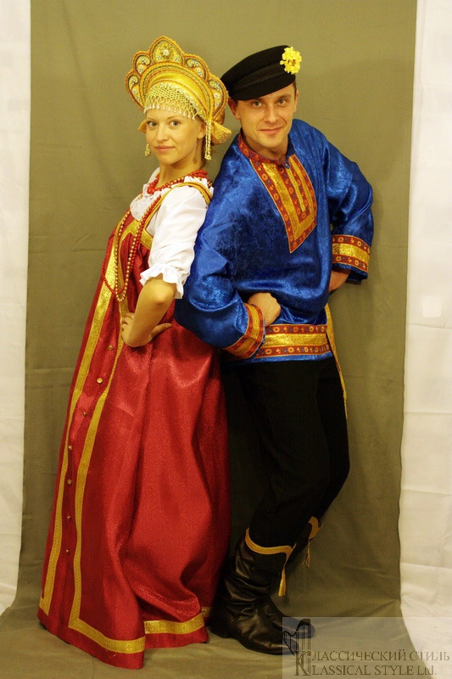
Люди какой национальности изображены на картинке?
русские

Slide 4
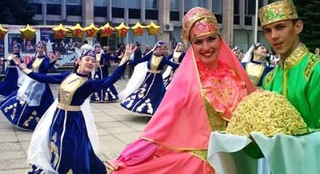
татары
Люди какой национальности изображены на картинке?

Slide 5
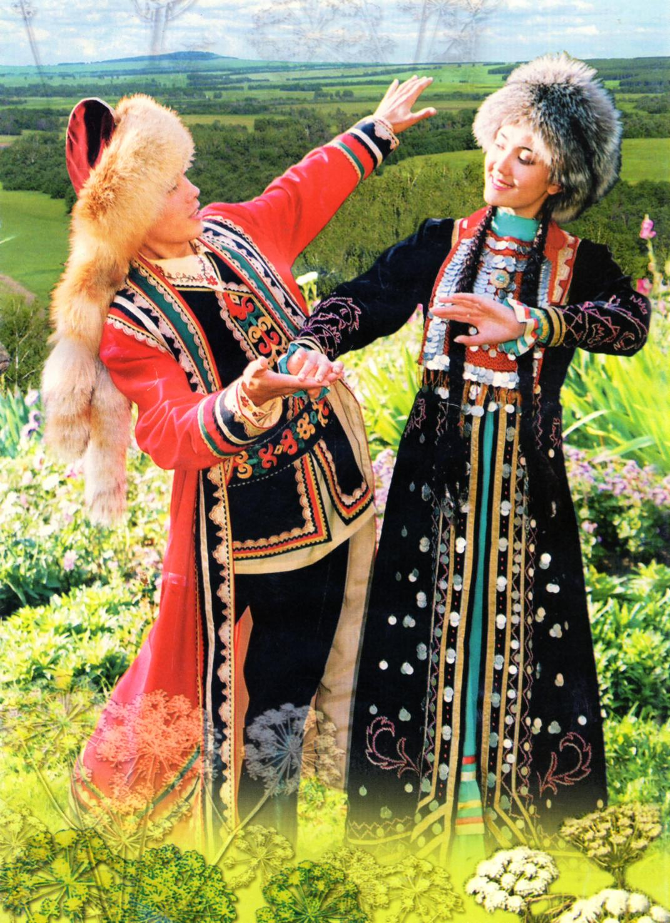
Люди какой национальности изображены на картинке?
башкиры

Slide 6
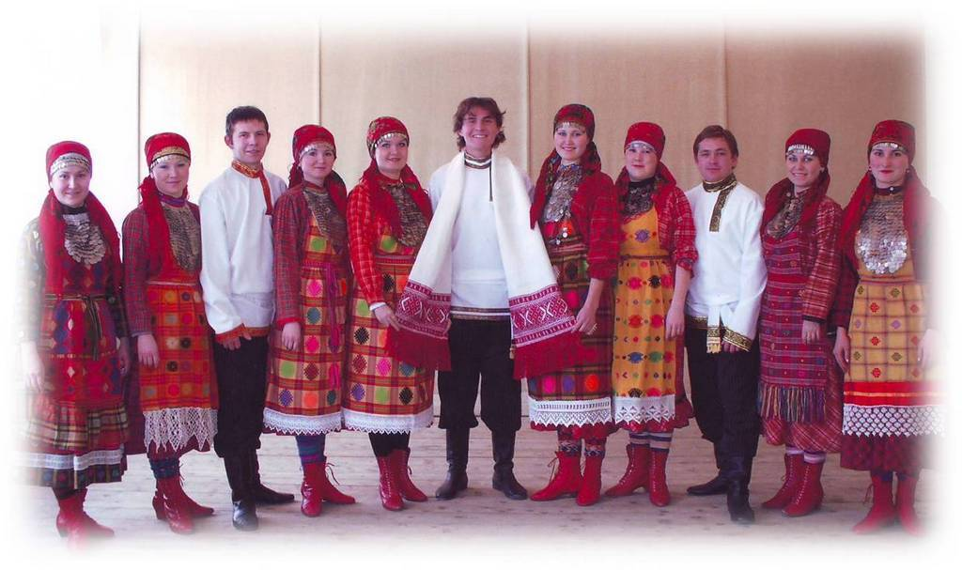
удмурты
Люди какой национальности
изображены на картинке?

Slide 7
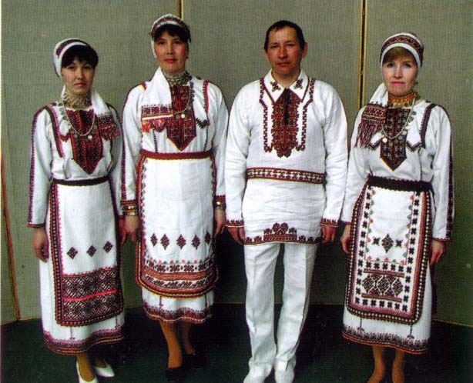
марийцы
Люди какой национальности изображены на картинке?

Slide 8
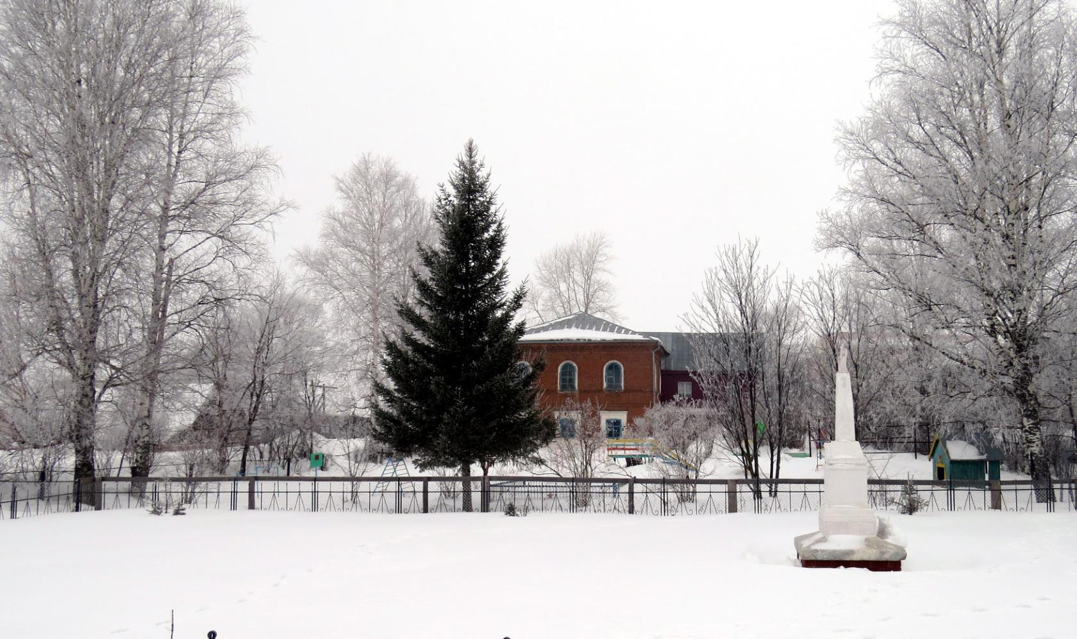
Угадайте село.
Первое упоминание о нем – в 1853 году.
В 1925 году село было районным центром.
Рябки

Slide 9
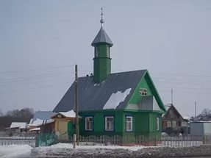
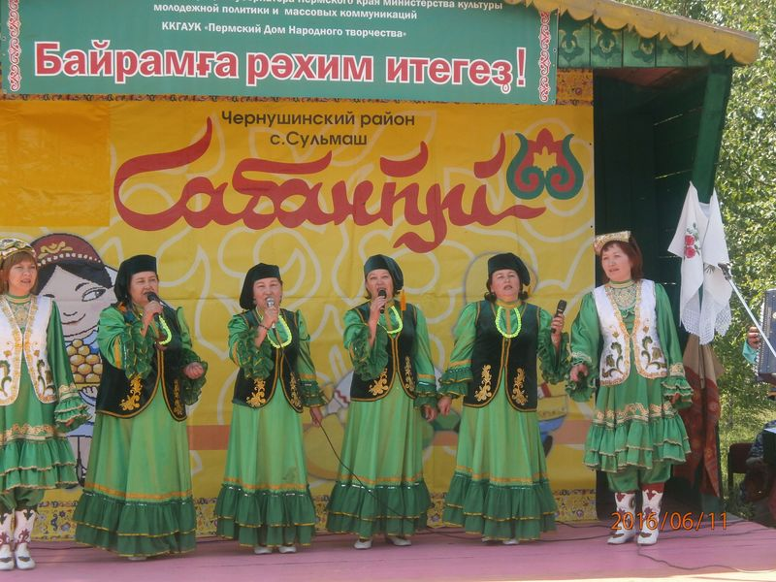
Угадайте село.
Основано в 1737 году. В переводе с татарского – «начало источников». Здесь единственная в районе татарская школа.
Сульмаш

Slide 10
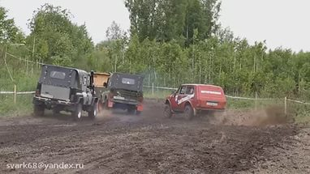
Угадайте, что происходит на фото?
В окрестностях какого села это проводится?
Село возникло в 1920 году. Часть этого села под названием «Старый…» упоминается в 1834 году.
Брод

Slide 11
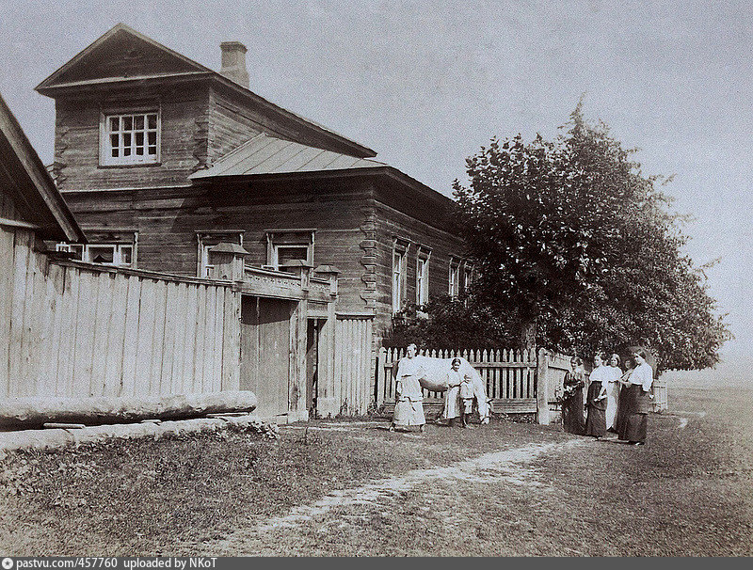
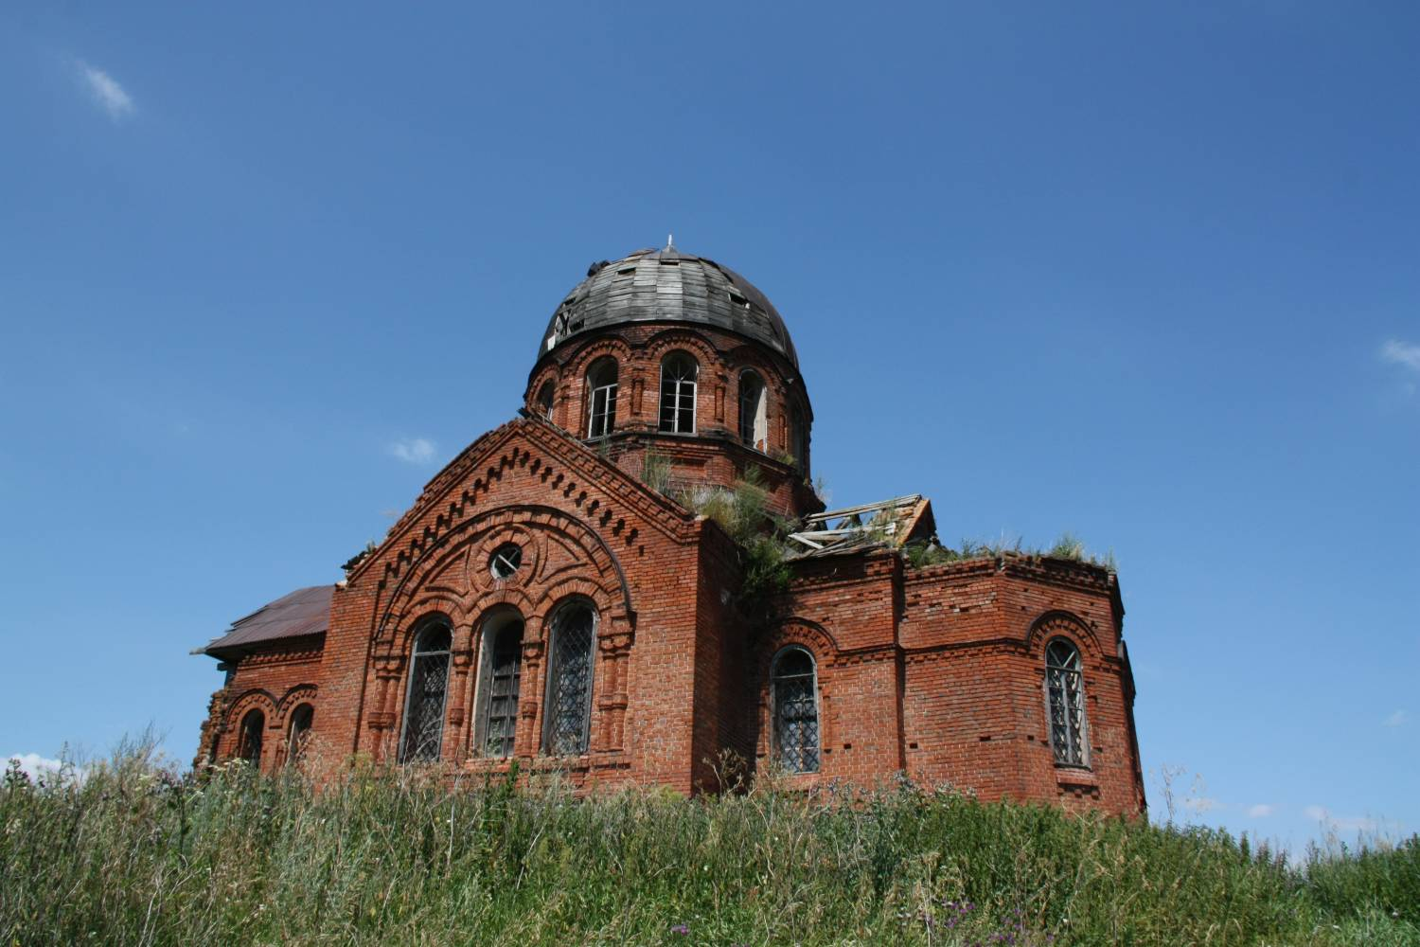
Это село впервые упоминается в 1834 году. Расположено в непосредственной близости к городу.
Слудка

Slide 12
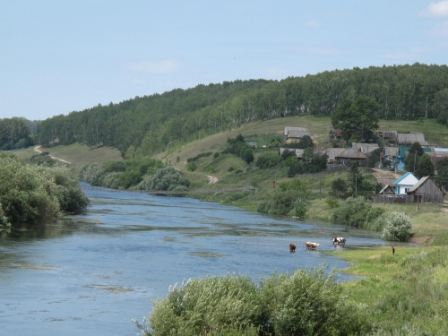
Река является правым притоком реки Уфа.
Село с этим же именем расположено на берегу реки.
Село существует с 1820 года.
Угадайте имя реки и села.
Тюй

Slide 13
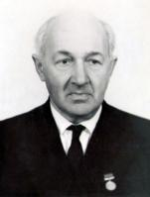
Мель Л.Л.
Основатель чернушинской детской музыкальной школы, которая теперь носит его имя. Автор 170 песен об уральском крае. Является «Почетным жителем города Чернушка».
Назовите его фамилию.

Slide 14
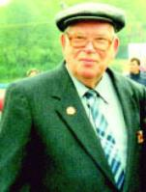
Хлопин В.Г.
Основатель краеведческого музея в городе Чернушка. Работник образования. Ветеран войны.
Назовите его фамилию.

Slide 15
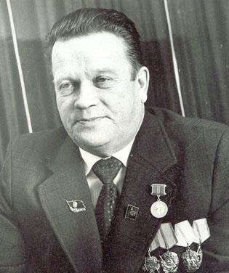
«Почетный житель Чернушки».
Внес огромный вклад в развитие города и района.
Его именем названа площадь возле администрации. Назовите его фамилию.
Копылов В. Н.

Slide 16
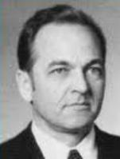
«Почетный житель Чернушки,
профессор-кардиохирург с мировым именем,
брат знаменитого Героя Советского союза, летчика, чье имя носит Кадетская школа.
Назовите его фамилию
Францев В.И.

Slide 17
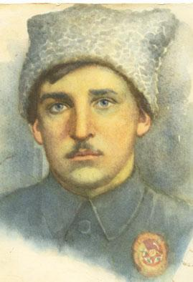
Легендарный командир Красной Армии, первый «Почетный житель Чернушки», чье имя носит один из поселков города.
Азин В.М.

Slide 18
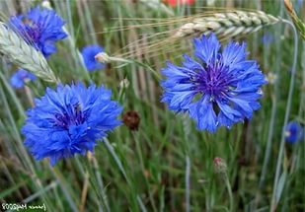
Василек
Голубоглазый сорняк на хлебном поле.

Slide 19
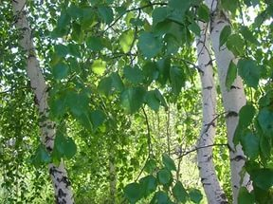
Береза
Дерево – символ русского леса.

Slide 20
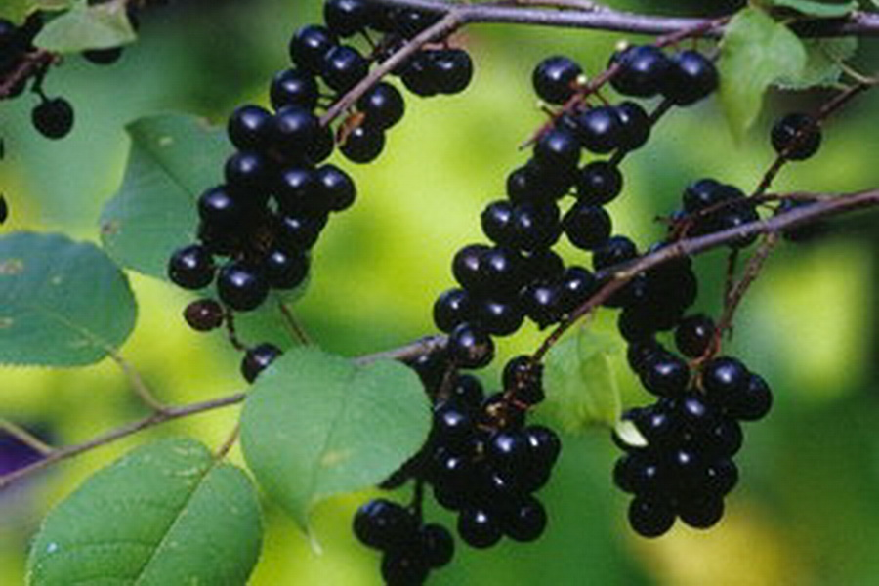
Черемуха
Кустарник с белоснежными ароматными цветами весной и черными сладкими ягодами – костянками в конце лета.

Slide 21
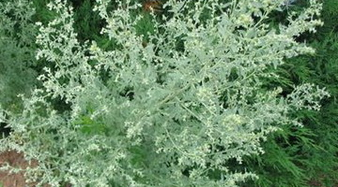
Полынь
Трава, отвар которой чрезвычайно горек,
но очень полезен при многих заболеваниях
желудочно-кишечного тракта.

Slide 22
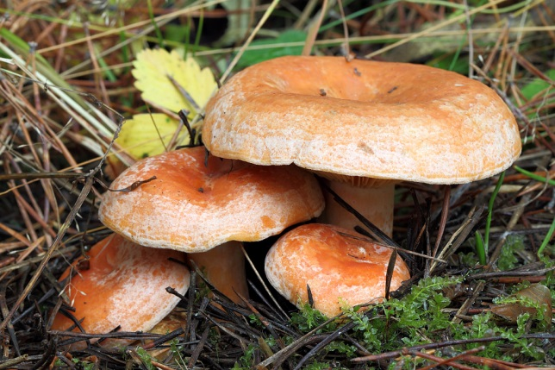
Рыжик
Самый ароматный и деликатесный гриб. При засолке чернеет,
но вкусовых качеств не изменяет.

Slide 23
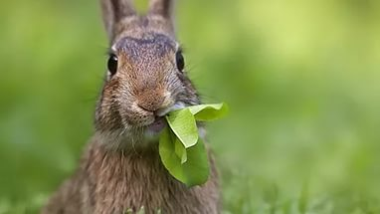
Самый быстроногий представитель фауны нашего леса.
Заяц

Slide 24
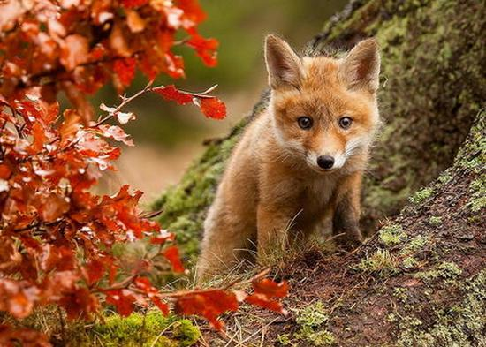
Самый хитрый и ловкий представитель животного мира нашего леса
Лиса

Slide 25
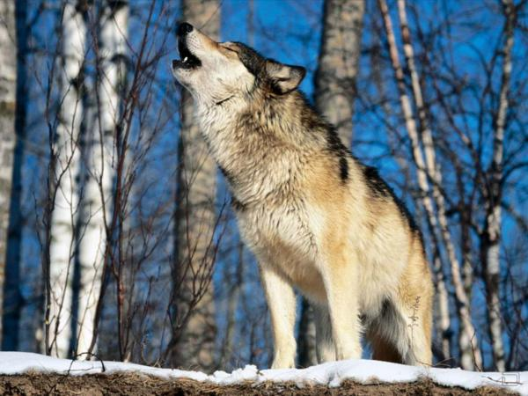
«Санитар леса», хищник со злобным нравом
Волк

Slide 26
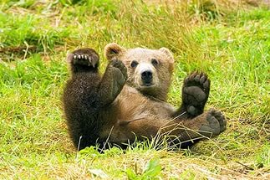
Всеядный представитель нашего леса, который умеет плавать и лазать по деревьям
Медведь

Slide 27
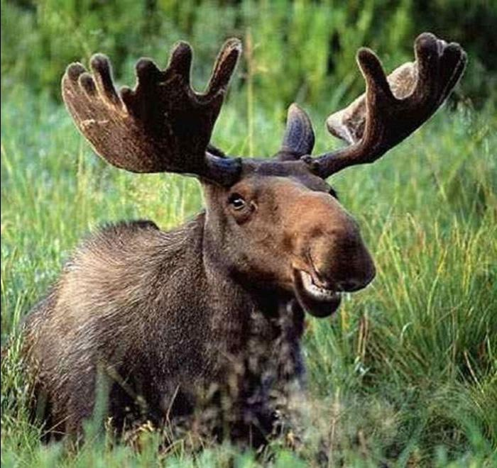
«Исполин» нашего леса.
Лось

Slide 28
^{Спасибо за игру}

